Slide 1
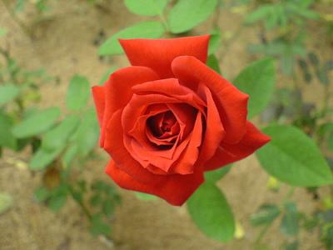
স্বাগতম

Slide 2
শিক্ষক পরিচিতি
মোঃবাহার উদ্দিন
সহকারি শিক্ষক
গংগারজল সরকারি প্রাথমিক বিদ্যালয়
বড়লেখা, মৌলভীবাজার

Slide 3
পাঠ পরিচিতি
শ্রেণীঃ তৃতীয়
বিষয়ঃ বাংলা
পাঠের শিরোনামঃ বড় কে?
পাঠ্যাংশঃ আাপনারে-----------ব্যাপার
সময়ঃ 40মিনিট

Slide 4
শিখনফল
১.৩.৪ প্রশ্ন শুনে বুঝতে পারবে।
২.১.২ কবিতা শুনে বুঝতে পারবে।

Slide 5
আবেগ সৃষ্টি
এসো আমরা একটি ছড়া গান শুনি
মেঘের কোলে রোদ এসেছে............

Slide 6
পূর্ব জ্ঞান যাচাই
১.তোমার পরিবারে কত জন লোক আছে?
২.বড় কে?

Slide 7
পাঠ ঘোষণা
আজকের পাঠ
বড় কে?

Slide 8
পাঠ্য বিষয়ের আলোচনা

Slide 9
এখন তোমরা বইয়ের ৯২ পৃষ্ঠা খোল
পাঠ্য বইয়ের ৯০ পৃষ্ঠা খুলি

Slide 10
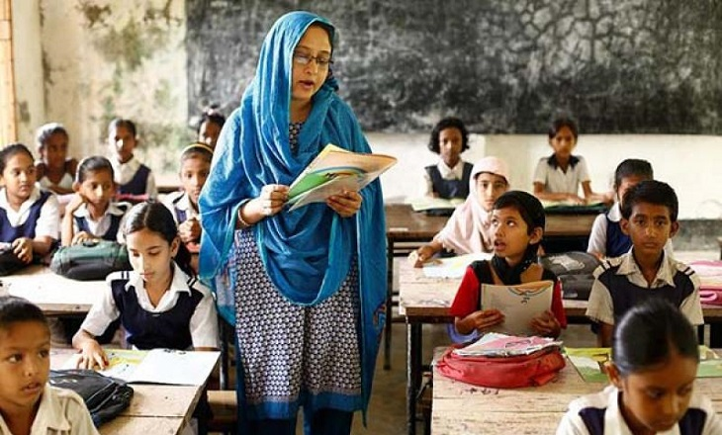
শিক্ষক এর আদর্শ পাঠ

Slide 11
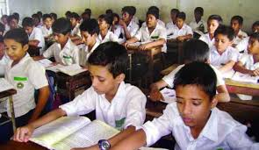
শিক্ষার্থীর নীরব পাঠ

Slide 12
যুক্তবর্ণ ভেঙ্গে দেখানো
হরিশ্চন্দ্র= শ+চ, পশ্চিম
ন্দ্র= ন+দ+র ফলা, চন্দ্র
মিএ =ত+ র ফলা, অএ।

Slide 13
দলীয় কাজ
কবিতাটি আবৃত্তি কর

Slide 14
একক কাজ
শব্দ দিয়ে বাক্য গঠন কর।
বড়, সংসার, কঠিন

Slide 15
বাড়ির কাজ
জীবনে বড় হতে হলে কি কি কাজ করতে হবে?
.

Slide 16
সবাইকে ধন্যবাদ

